Slide 1
Nettverk
Hva er nå det for no, da?

Slide 2
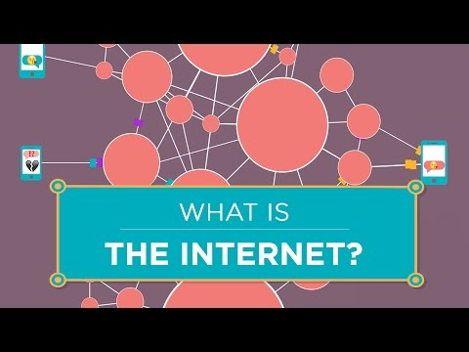
Lenke

Slide 3
Denne økten skal vi se på:
Hva et nettverk er for no'
Kort forklart, kabel, fiber, trådløst, hva skiller de ad?
IP adresser og DNS
Hva forventes av en nettverkstekniker

Slide 4
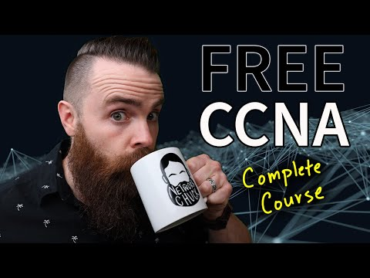
Først, en video
Lenke

Slide 5
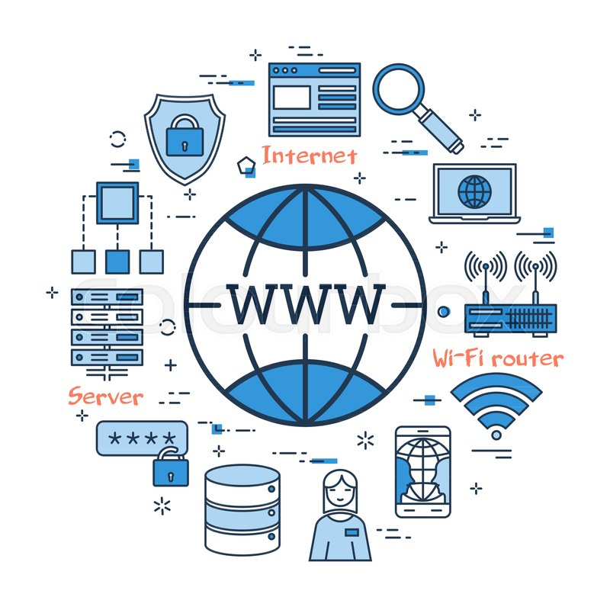
World Wide Web
Alle enheter som har tilgang til internett, er en del av internettet.
Men, nettsiden vi har laget, ligger ikke på nett.
Internett fungerer på en lytter basis, men liker ikke å snakke ut med mindre den må
Sikkerhet er nøkkelordet. Alltid.

Slide 6
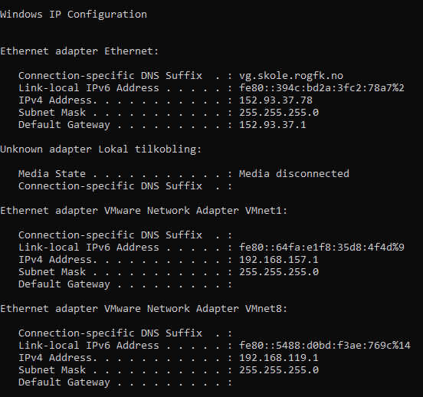
IP-adresse
Fungerer på flere lag, privat eller offentlig.
Som et telefonnummer, men med ulike maler.
WAN = Wide Area Network.
WAN IP finner man på: icanhazip.com
LAN = Local Area Network
LAN IP defineres av ruteren og kan finnes på maskinen

Slide 7
Lokal IP-adresse
Standard for Lokal IP heter RFC1918, så vet dere det.
Vanligste er Klasse C lengde.
192.168.0.0 - 192.168.255.255
Denne tillater 255 ulike subnett, som kan ha 255 ulike brukere

Slide 8
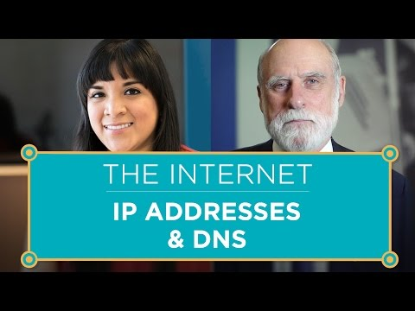
Offentlig IP-adresse
Blir utdelt av internett tjenesten du har (Altibox, Get, etc).
Fungerer som en gateadresse, og alle enheter på et nettverk deler denne offentlige adressen.
Offentlige IPv4 adresser holder på å gå tom. Vi er i en overgangsperiode til IPv6.
Lenke

Slide 9
DNS – Navnetjener (Domain Name Server)
Internettets Gulesider.
Oversetter navn, som er registrert hos en domene distributør (domene.shop, domain.com eller lignende). Hvem som helst kan gjøre dette.
Google.com -> 172.217.21.142
NRK.no -> 104.89.124.26
Vaagen.vgs.no -> 176.221.90.98
Hos adressene står en server (tjener) som er blitt åpnet opp for nettet (Port Forwarding, eller NAT), som har som oppgave å åpne HTML dokumenter, eller andre protokoller

Slide 10
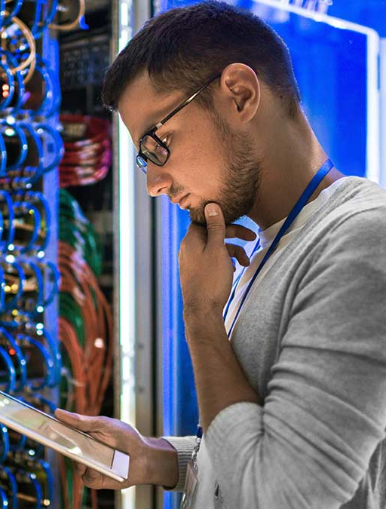
En IT manns jobb
Sørge for at:
  At det virker
  Nettet oppleves raskt
  Bryter ned på sårbarheter
  Begrenser tilganger på lukkede systemer
  Feilsøker, og sørger for å kunne rette opp eventuelle feil enkelt
  Holder sikkerhetssystemer oppdatert
  Tenker langsiktig, har vi nok hastighet for fremtiden?
  En god dag på jobb for en IT mann, er en dag man ikke trenger gjør noe.

Slide 11
Det virker ikke!! Hva gjør man
Visste du at nettverksdistributører som Altibox, må betale millionbøter for hvert minutt nedetid?
Når ting ikke virker, så flommer telefonene inn. Det er kjedelig.
Frustrasjonen settes inn, og eneste målet blir: hvem får skylden?
Husk at dette påvirker (vanligvis) alle, hjemme er man gjerne ikke så mange, men på en stor bedrift med over 1000 ansatte derimot...
Fra gammelt av brukte man utdatert utstyr som ikke kommuniserte like smart. Da kunne man for eksempel miste internett på en datamaskin dersom TVen stod på.

Slide 12
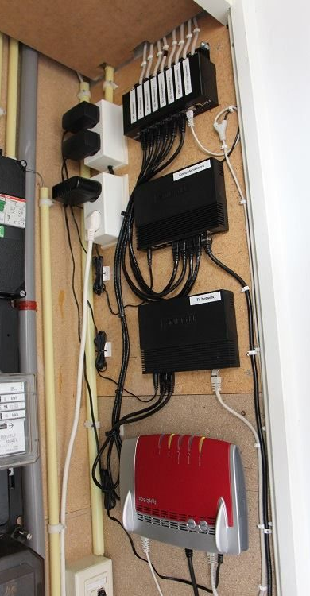
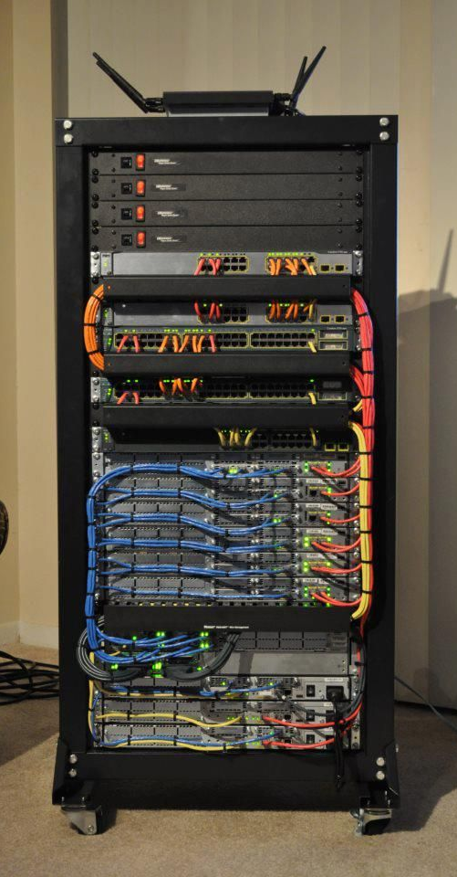
Så. Hvordan ser et nettverk ut?

Slide 13
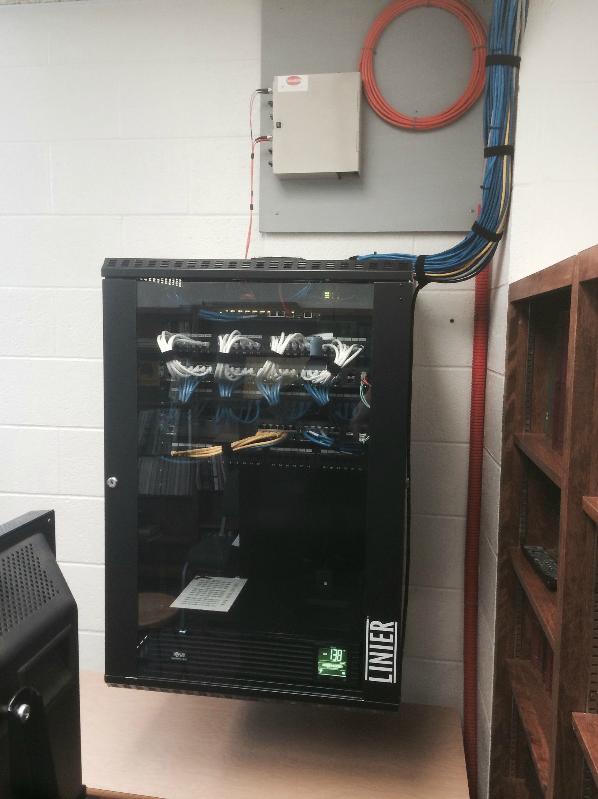

Slide 14
Roma var ikke bygget på en dag.
Det blir ikke infrastrukturer heller.
Det finnes fellestrekk for alle nettverk. Dette er:
- En hovedruter (Også kalt en controller, core router) - her gjør man alt av konfigurasjon
- En bro fra lokal til offentlig, som regel koblet direkte i hovedruter. Fra Altibox er dette et fibermodem som kommer utenifra.
- WAP, Wireless Access Points. I forbruksvare er dette som regel innebygget. En WAP eller AP, lager et trådløst signal for kobling mot nettverket.
- WiFi har fysiske begrensinger, kabler har mindre. Derfor kobler man som regel alt som står fast til via kabel.
- Et ryddig nettverk, er et sunt nettverk.
- Som regel er det egne rom eller bøttekott til nettverksformål

Slide 15
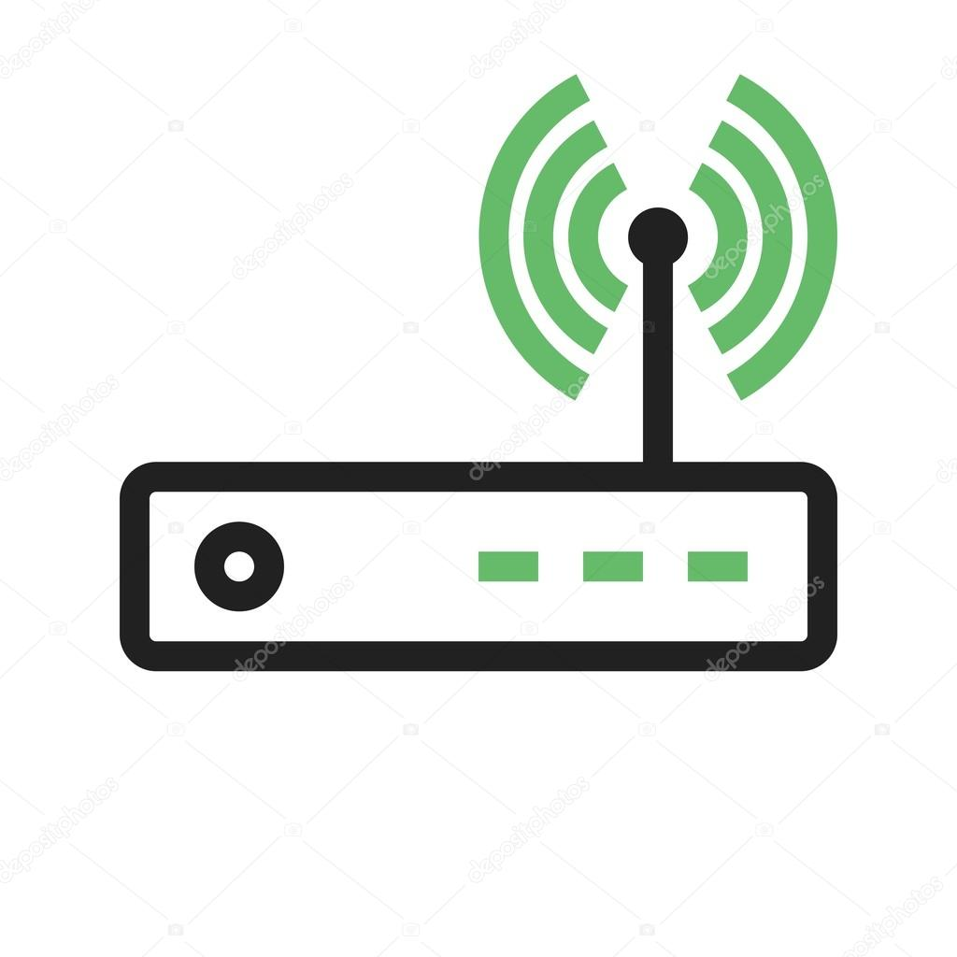
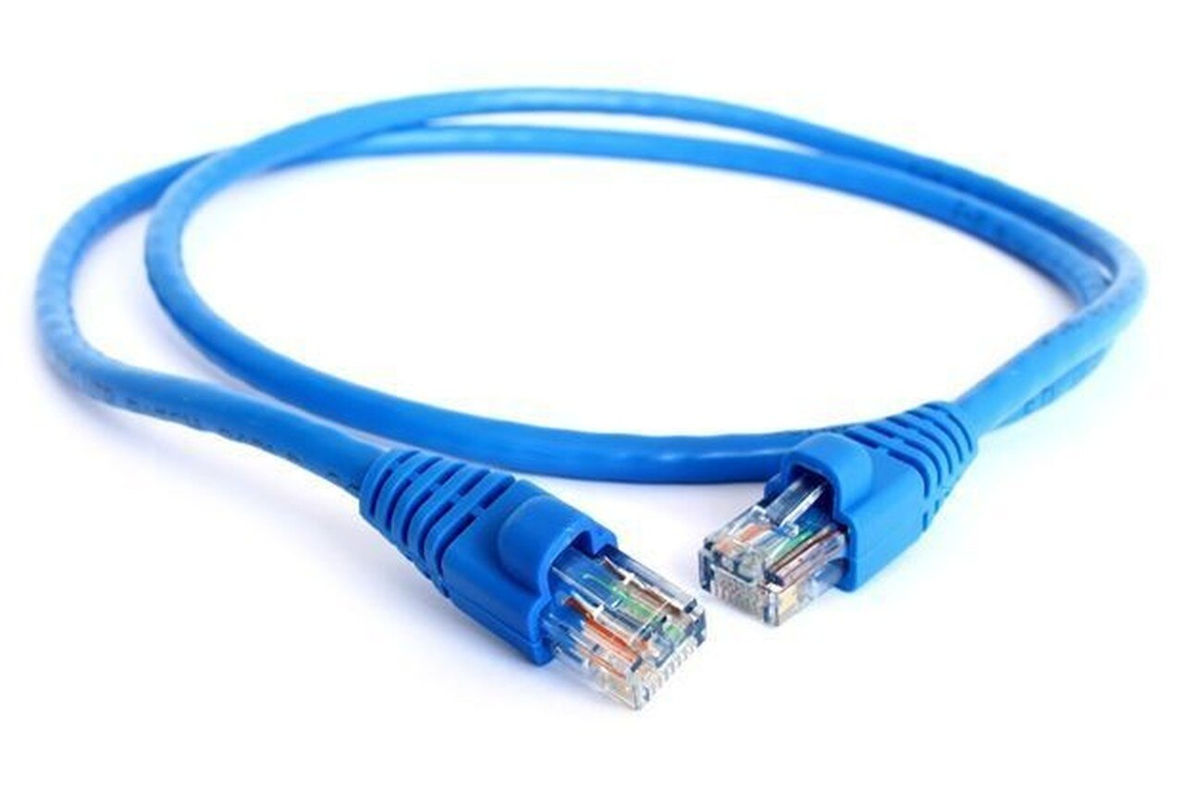
Hvordan kommuniserer det da?

Slide 16
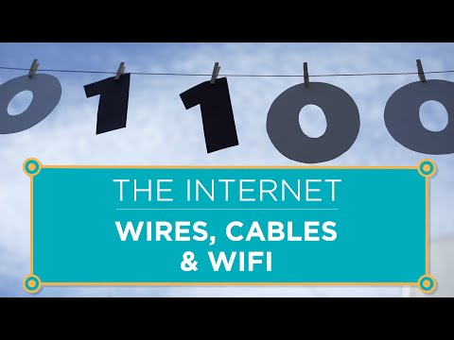
Lenke

